Slide 1
BASIC WEB

Slide 2
NỘI DUNG
Các thuật ngữ dùng trong Web
Cơ chế hoạt động giữa Web Browser và Web Server
Kiến trúc của Web Application

Slide 3
CÁC THUẬT NGỮ
Web page:
  Là một trang web,
  Có web tĩnh và web động.
Web Browser:
  Là trình duyệt web, các web browser sử dụng phổ biến là Internet Explorer, Netscape Navigator, FireFox, …
HTTP – Hyper Text Transfer Protocol:
  Là một giao thức ứng dụng trong các bộ giao thức TCP/IP
  Hoạt động trên mô hình Client – Server
HTTPS - Hyper Text Transfer Protocol Secure:
  Tương tự HTTP
  Là một giao thức mã hoá các dữ liệu truyền tải qua internet, bình thường khi không có giao thức HTTPs thì các dữ liệu gửi đi và nhận về trên website của bạn sẽ không được mã hoá, tức là nếu trang web của bạn có chứa các thông tin cá nhân quan trọng như thẻ tín dụng, mật khẩu, số điện thoại, thẻ ngân hàng… thì nguy cơ bị hacker mò ra là rất cao nhưng khi bạn sử dụng giao thức HTTPs thì các dữ liệu sẽ được mã hoá và không thể xem được, nó chỉ được giải mã tại máy tính người dùng và tại webserver.

Slide 4
CÁC THUẬT NGỮ
Web Server:
  Là máy chủ cài đặt các chương trình phần mềm phục vụ các ứng dụng web
  Web Server được dùng để xử lý các truy cập từ máy khách thông qua môi trường mạng qua giao thức HTTP hoặc các giao thức khác
  Tất cả web server đều hiểu và chạy được file .html, .htm. Tuy nhiên mỗi web server hỗ trợ một số kiểu file riêng biệt.
  VD các phần mềm web server:
    IIS của Microsoft dành cho các file .asp, .aspx
    Appache dành cho .php
    Tomcat dành cho .jsp
Web Application:
  Là ứng dụng web, tập hợp các trang web và các phương thức xử lý nhằm phục vụ công việc cụ thể.
Domain:
  Là tên miền của trang web
  Tên miền không phân biệt chữ hoa, chữ thường.
  Không có 2 tên miền trùng nhau.
Sub Domain
  Tên miền phụ
  Từ Domain, có thể tạo ra nhiều subdomain.

Slide 5
CÁC THUẬT NGỮ
URL là gì:
  Viết tắt của “Uniform resource Locator”. Là địa chỉ tham chiếu đến tài nguyên trên internet.
  URL có cấu trúc như sau:
"giao thức:" "//" Domain name [ ":" port ] abs_path [ "?" query ]
VD: http://ABC.com/def /home.html
Trong đó: giao thức: http
Domain name: ABC.com
File : def /home.html
QUERY STRING:
  Là phần thông tin gửi kèm (option) vào phần đuôi của URL. Thông tin này được gửi đến web application.

Slide 6
CÁC THUẬT NGỮ
QUERY STRING:
  VD: http://www.abc.com/home.html?username=lannt & password=forget
    Trong do: QUERY STRING: username=lannt & password=forget.
    Thông tin được truyền đến web application:
      Username: lannt
      Password: forget
Post và Get là gì?
  Là 2 phương thức được sử dụng nhiều nhất trong HTTP request, để gửi data từ client đến server
  Với phương thức Get
    Dữ liệu gửi đi được được đính kèm vào đường dẫn của HTTP request. Ví dụ: /?username=”abc”&password=”def”
    Có thể được cached, bookmark và lưu trong lịch sử của trình duyệt.
    Bị giới hạn về chiều dài, do chiều dài của URL là có hạn
    Không nên dùng với dữ liệu quan trọng, chỉ dùng để nhận dữ liệu

Slide 7
CÁC THUẬT NGỮ
Phương thức POST?
  Dữ liệu gửi đi sẽ được gửi trong phần message body của HTTP request, một số đặc điểm của POST như:
    POST không thể cached, bookmark hay lưu trong lịch sử trình duyệt.
    POST không bị giới hạn về độ dài.
    Bảo mật hơn GET

Slide 8
CÁC THUẬT NGỮ
Hành động Submit là gì?
  Là việc gửi một gói tin từ client lên server.
  Gửi dưới dạng Post hoặc Get
Request: là việc gửi yêu cầu của Web Browser đến Web Server.
Response: là kết quả hồi đáp của Web Server đến Web Browser.
Session:
  Là phiên làm việc của một người dùng với một website.
  Mỗi phiên làm việc sẽ có một session ID riêng.
  Session giúp truyền các thông tin cá nhân khi người dùng di chuyển từ page này sang page khác của cùng một website.
  Kỳ hạn hiệu lực của session có thể là một khoảng thời gian xác định hoặc đến khi người dùng đó thoát khỏi website. Thời hạn hiệu lực này do server thiết lập
Cookie:
  Là một file dữ liệu lưu thông tin của người dùng khi họ truy cập vào một website nào đó. Thông tin này có thể bao gồm user ID, pass, số lần truy cập, thời gian truy cập gần đây nhất.
  Thông tin lưu trong Cookie do website thiết lập
  File này được lưu trên máy client.

Slide 9
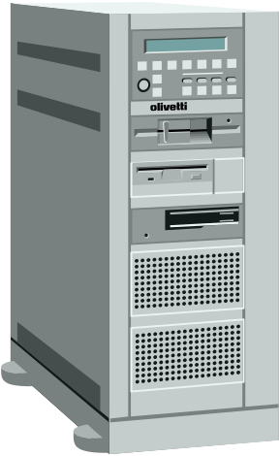
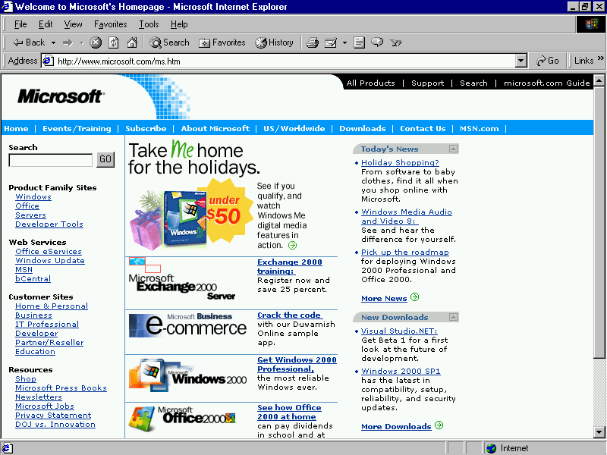
CƠ CHẾ HOẠT ĐỘNG GIỮA WEB SERVER VÀ WEB BROWSER
1. Convert http://microsoft.com/ thành 192.168.54.3:80
Connect
2. Gửi request đến Web Server (index.html)
4. Kết quả được response đến Browser
http://microsoft.com/index.html
192.168.54.3:80
5. Web Browser trình bày dữ liệu trên kết quả trả về và các thẻ markup
3. Web Server thực hiện các xử lý cần thiết theo request

Slide 10
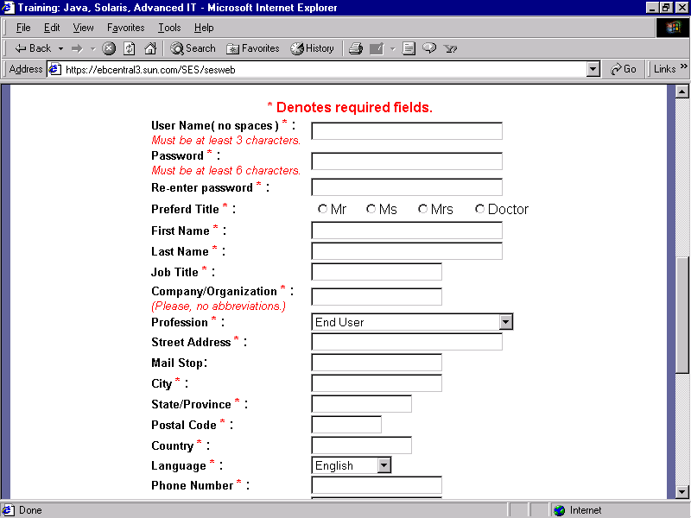
CƠ CHẾ THỰC HIỆN WEB APPLICATION
1. Thông tin trên form chuyển đến Web Server thông qua request
4. Kết quả xử lý được trả về qua response
2. Server thực hiện các xử lý, kết nối CSDL ...
3. Connect
Database

